Slide 1
Notes:
参加型観光で目指す熊本市の観光活性化について発表をはじめます。

Slide 2
熊本市の
観光活性化
のために･･･
と
を提案します！
Notes:
わたしたちは、熊本市の観光活性化のために、２点「参加型リアル時代劇」と「AR上映」について提案します。

Slide 3
熊本市の観光地の現状
年次別観光客入込数
平成20年度以降、
横ばいもしくは微減
周囲の状況の変化
着地型観光がブーム
若者の旅行離れ
姫路城・名古屋城などの修復
▲年次別観光客入込数
熊本市の目指す姿（「第6次総合計画」より）
本市特有の歴史や文化を生かした観光の振興
歴史、文化を体験・学習できる場
Notes:
まず、ここで、熊本市の観光の現状についてお話します。
このグラフは、年次別観光客数になります。ピンクの棒グラフが熊本市への、青色折れ線グラフが熊本城への来場者数です。
これを見ると、平成２０年をピークとして、横ばいもしくはやや減少傾向にあることがわかります。
また、周囲の状況として、
現在、着地型観光のブームや、若者の旅行離れが言われています。
さらに、今後、姫路城や名古屋城の復元が完了し、さらに熊本城への観光者数が減ることが懸念されます。
ここで、熊本市の目指す姿の１つとしては、第６次総合計画には
「本市特有の歴史や文化を生かした観光の振興」がうたわれています。

Slide 4
熊本市観光活性化のためには・・・
＜歴史的観光名所への観光客の誘致＞
が鍵となる。
若者が
関心を持てる
歴史・文化を
体験
継続効果
リピーター効果
参加型
を満たすイベントの開催が必要
・
Notes:
これらの結果より、
熊本市観光活性化のためには、 ＜歴史的観光名所への観光客の誘致＞が鍵となるといえます。
その＜歴史的観光名所への観光客の誘致＞のためには、
若者が関心をもて、継続効果があり、歴史・文化を体験できる参加型イベントの開催が必要と考えました。
そこで、わたしたちは、参加型リアル時代劇とAR上映を提案します。

Slide 5
提案 その１
Notes:
まず、一点目「参加型リアル時代劇」について、
シナリオの話や、いろんな場所で・・・って話も。。。

Slide 6
提案 その１
Notes:
まず、一点目「参加型リアル時代劇」について、
シナリオの話や、いろんな場所で・・・って話も。。。

Slide 7
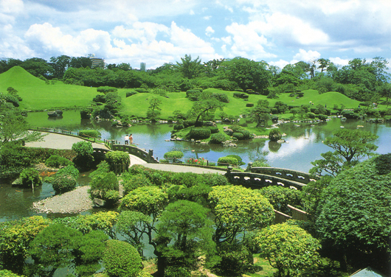
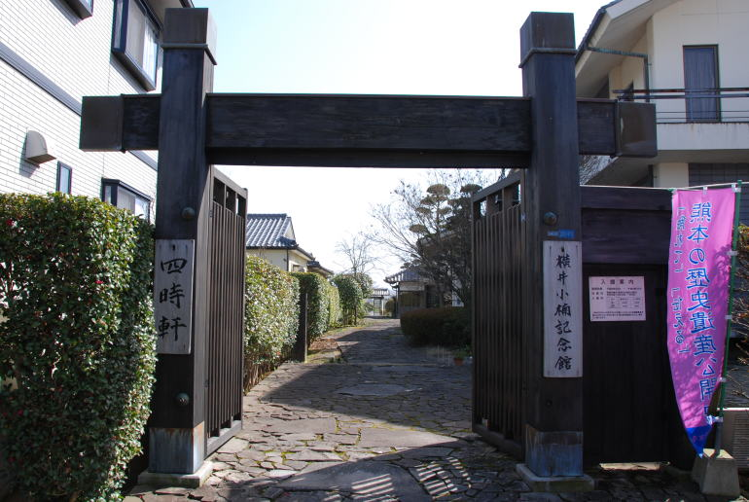
提案 その１
みんなで楽しく、歴史的観光名所で時代劇をして、楽しもう！
（※年に１～２回開催。場所は随時決定。）
水前寺成趣園
★準備や練習の時間がある方は
→
事前準備参加型
★その日だけで楽しみたいという方は
→
当日参加型
横井小楠記念館
四時軒
★まだまだ恥ずかしいし・・・って方は
→
見るだけでもＯＫ！
Notes:
まず、一点目「参加型リアル時代劇」について、
シナリオの話や、いろんな場所で・・・って話も。。。

Slide 8
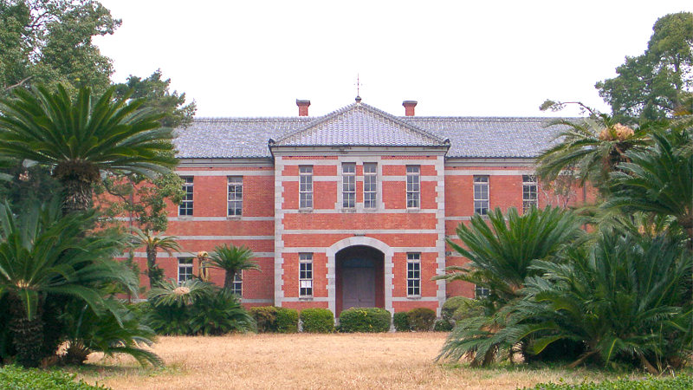

Slide 9
提案 その２
Notes:
まず、一点目「参加型リアル時代劇」について、
シナリオの話や、いろんな場所で・・・って話も。。。

Slide 10
提案 その２
Notes:
まず、一点目「参加型リアル時代劇」について、 336 13.21
シナリオの話や、いろんな場所で・・・って話も。。。

Slide 11
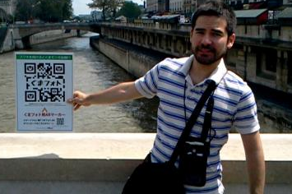
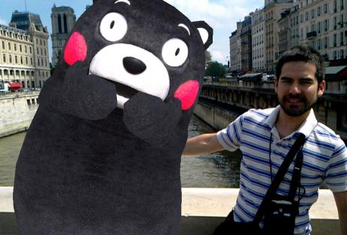
提案 その２
後からでも、リアル時代劇を楽しもう！ （※常時）
＜「ＡＲ」とは・・・＞
拡張現実のこと。
そこにはないけど、タブレット端末を介して見てみると・・・。

Slide 12
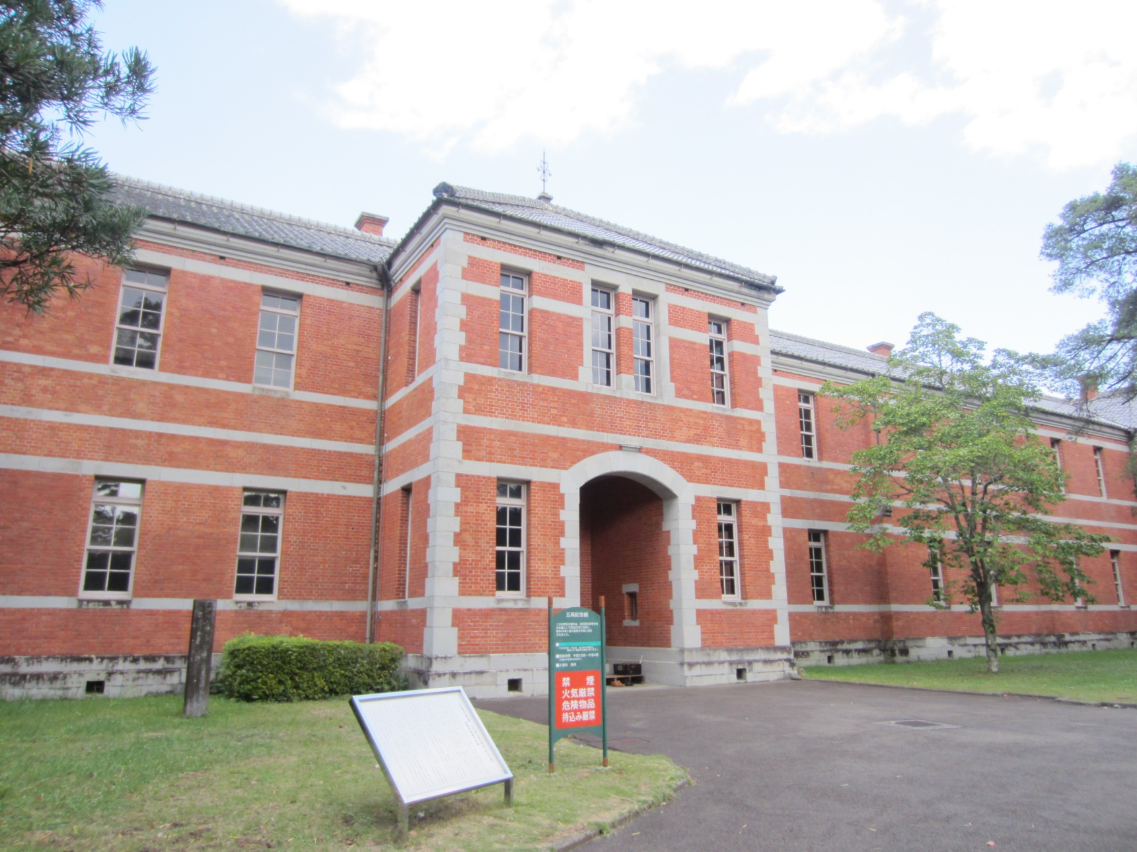
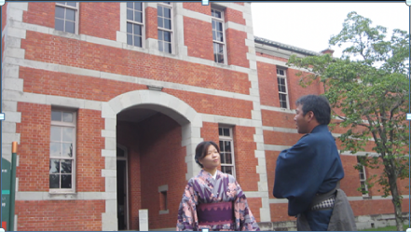
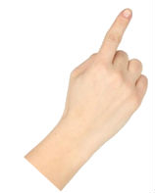
AR上映サンプル画面（合成）

Slide 13
AR上映サンプル画面（合成）

Slide 14
費用対効果
低コスト・文化財への少影響で大きな効果
・イベント開催代
・ARアプリ開発
【費用】
【効果】

Slide 15
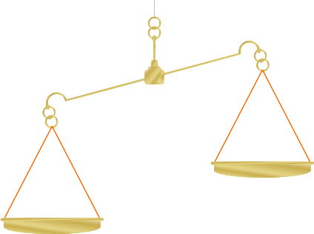
費用対効果
・観光客入場料
（イベント当日＋リピーター）
・飲食代・宿泊代
・交通費・おみやげ代
・歴史認識の向上
・若者への呼び込み
・地域愛の醸成 etc
低コスト・文化財への少影響で大きな効果
・イベント開催代
・ARアプリ開発
【効果】
【費用】

Slide 16
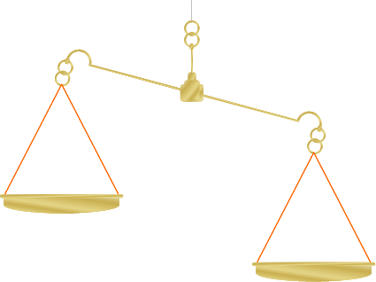
費用対効果
低コスト・文化財への少影響で大きな効果
・観光客入場料
（イベント当日＋リピーター）
・飲食代・宿泊代
・交通費・おみやげ代
・歴史認識の向上
・若者への呼び込み
・地域愛の醸成 etc
・イベント開催代
・ARアプリ開発
【費用】
【効果】

Slide 17
教える 90％
教える 90％
体験する 75％
体験する 75％
話し合う 50％
聞く＆見る 20％
本を読む 10％
講義を受ける ５％
熊本の
観光大使
（学びのピラミッド Learning Pyramid）
Notes:
歴史のなりたちが知られていない

Slide 18
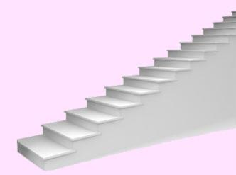
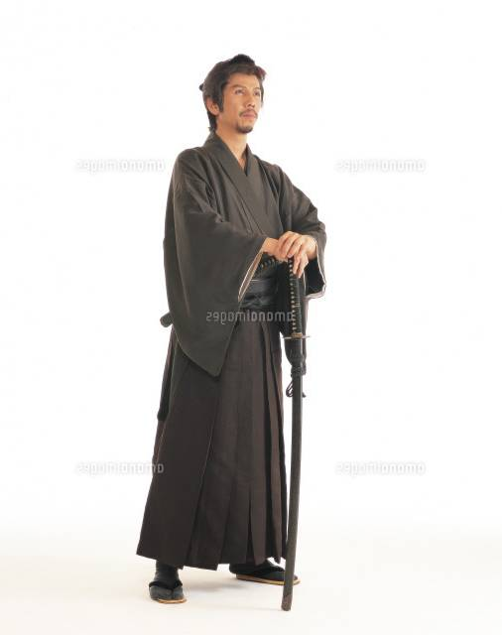
将来的には・・・
誘致状況・参加者の感想・効果などにより再検討
まず
やってみよう！
★場所の拡大
★参加型の拡大
・準備、本番がセットになったツアー etc
★AR上映の拡大
・顔をはめこんだ動画上映 etc
★参加者募集
・学生の演劇部
・地域のアマチュア劇団 etc
・・・
４年目以降
１～３年

Slide 19
ご清聴ありがとうございました
熊本市を
熊本市を
“歴史と出会える観光都市”
“歴史と出会える観光都市”
“歴史と出会える観光都市”
へ
へ

